Slide 1

Metodi del calcolo scientifico – compressione di immagini con dct
Volpato Mattia Matricola 866316
Andreotti Stefano Matricola 851596

Slide 2
Parte 1 – dct2 benchmark
Studio di varie implementazioni della DCT2
Benchmark su matrici $N×N$ di dimensione crescente
Benchmark su matrici 𝑁×𝑁 di dimensione crescente
Valori delle entrate tra 0 e 255 (scenario applicativo realisitico)

Slide 3


Libreria utilizzata
Python
scipy.fftpack
Versione fast: $T\left(n\right)=O(n^{2}\log{n})$

Slide 4
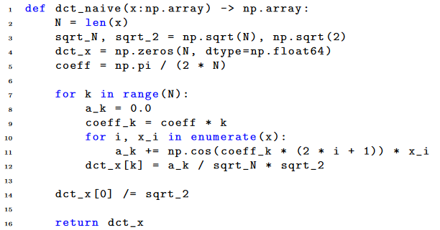

Implementazione – dct_naive
Python (e C++)
Utilizzo di due cicli for innestati
$T\left(n\right)=θ\left(n^{2}\right)$
$M\left(n\right)=θ(1)$

Slide 5
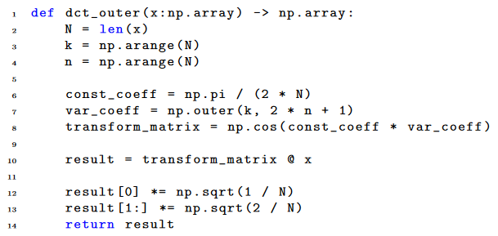

Implementazione – dct_outer
Python
Utilizza:
il prodotto esterno tra vettori per pre-computare
$$\cos\left(πk⋅\frac{2i+1}{2N}\right), 0≤k, i≤N−1$$
il prodotto matrice-vettore
$T\left(n\right)=O\left(n^{2}\right)$
$M\left(n\right)=O(n^{2})$

Slide 6

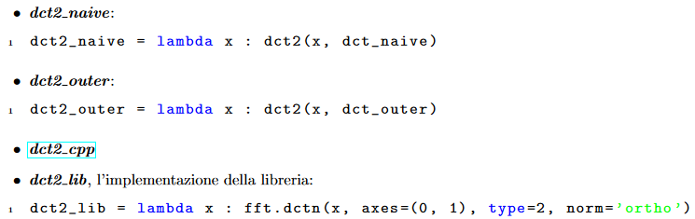
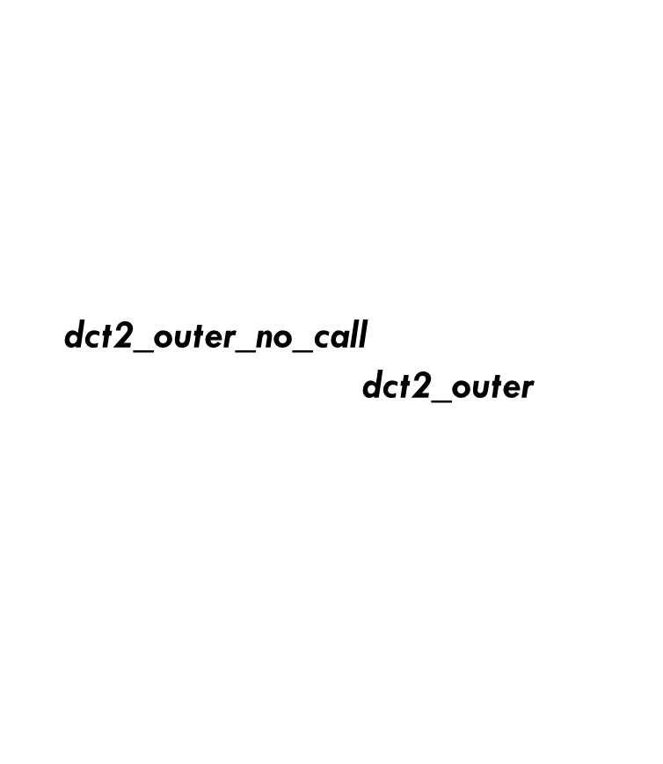
Implementazione – dct2
Applicazione delle varie implementazioni della DCT per righe e per colonne
$T\left(n\right)=θ(N^{3})$
dct2_outer_no_call:
stessa idea di dct2_outer
sfrutta le operazioni tra vettori sia per righe che per colonne, evitando qualsiasi ciclo
$T\left(n\right)=O\left(n^{3}\right)$ (prodotto tra vettori ottimizzato)
$M\left(n\right)=θ(n^{2})$

Slide 7
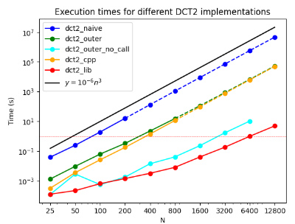

Benchmark
Linee tratteggiate → tempi solo stimati
dct2_naive: inutilizzabile per $N>200$
dct2_cpp e dct2_outer paragonabili
Tempi accettabili fino a $N=800$
dct2_outer_no_call utilizzabile fino a
$N=6400$
Andamento irregolare
Scala logaritmica applicata sia su ascisse che su ordinate

